Slide 1
КОРАБЛЕВ
МИХАИЛ ЕВГЕНЬЕВИЧ
Повышение безопасности на дорогах –
перспективные направления
развития «ЭРА-ГЛОНАСС»

Slide 2
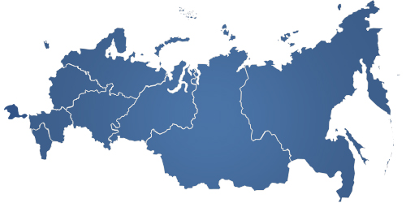
Инфраструктура ГАИС «ЭРА-ГЛОНАСС
с 1 января 2015
Санкт-Петербург
Москва
введена в промышленную эксплуатацию
распоряжением Минтранса России
от 29.12.2014 № АЦ-212-р.
Крым
Ростов-на-Дону
Екатеринбург
Ставрополь
Уфа
Новосибирск
Хабаровск
относящихся к инфраструктуре MVNO и СПД:
НИЦ- 1 в Москве (основной) и НИЦ -2 Санкт-Петербурге (резервный)
6 НИЦ -2 в федеральных округах
72 РКУ — в административных центрах субъектов РФ

Slide 3
ГАИС «ЭРА-ГЛОНАСС» развернута на всей территории России
ГАИС
Всего зарегистрировано в ГАИС: 2 856 500 ТС
Дежурная часть МВД
принято экстренных вызовов
2 058 тыс.
требовало экстренной помощи
22,3 тыс.
с тяжелым ДТП
12,4 тыс.

Slide 4
Телемедицина
Система безопасности
на всех видах транспорта
ADAS
Социальный ГЛОНАСС
АО «ГЛОНАСС»
Технологическая инфраструктура
Мониторинг транспорта
Информационные сервисы для автовладельцев
Ж/д перевозки
Страховая телематика
Развлекательные системы
Другие перспективные системы

Slide 5
Главная цель правительственной стратегии безопасности дорожного движения — сократить число погибших в ДТП россиян практически до нуля.
«Целями стратегии является повышение безопасности дорожного ​движения, а также стремление к нулевой смертности в дорожно-транспортных происшествиях к 2030 году».
Внедрение системы ЭРА-ГЛОНАСС позволяет снизить смертность и травматизм на дорогах не менее чем на 30%.
Для достижения цели - нулевой смертности в дорожно-транспортных происшествиях к 2030 году, поставленной Правительством РФ, необходимо создать функциональность
СИСТЕМЫ ПРЕДОТВРАЩЕНИЯ ДТП.

Slide 6
ГАИС «ЭРА-ГЛОНАСС» - первая в мире введенная в промышленную эксплуатацию национальная система экстренного реагирования при ДТП и других чрезвычайных происшествиях на дорогах.
Ежегодный прирост оснащенных автомобилей составляет не менее 1,5 млн.
ГАИС «ЭРА-ГЛОНАСС» самая большая база данных о ДТП, произошедших на территории Российской Федерации.
Стандарты, разработанные при создании ГАИС «ЭРА-ГЛОНАСС» стали в последствии мировыми стандартами для национальных систем экстренного реагирования.
Используя наработки, полученные при создании и эксплуатации ГАИС «ЭРА-ГЛОНАСС», аналитику и данные из системы, комплексируя со смежными технологиями целесообразно построить Первую в мире систему предотвращения ДТП.

Slide 7
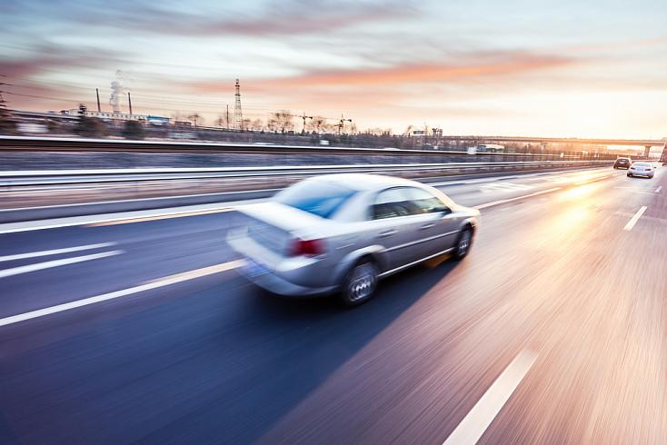
ADAS: Расширенные системы поддержки водителей
Адаптивный круиз-контроль
Адаптивное управление освещением
Автоматическое торможение
Автоматическая парковка
Системы обнаружения слепых зон
Системы предотвращения столкновений
Системы обнаружения сонливости
Системы ночного видения
Навигатор
Системы контроля давления в шинах
Контроль спуска по холму
Однако данные системы автономны – отсутствует связь с инфраструктурой и юридически значимыми навигационными данными, а следовательно применение этих технологий носит ограниченный характер

Slide 8
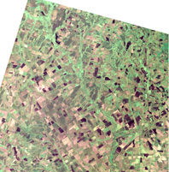
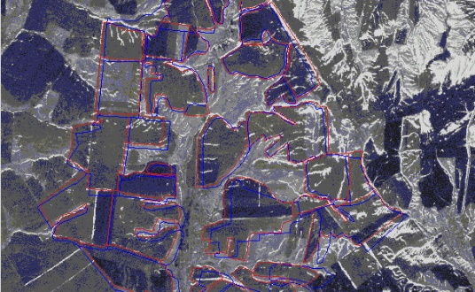
Государственные задачи:
Экстренное реагирование на ДТП
Предотвращение ДТП
Контроль ПДД
Коммерческие услуги
Информирование по пути следования
Подсказки водителю в пути
Автоматизированная навигация
Страховая телематика
Развлекательные системы
LBS
Создание системы предотвращения ДТП создаст основу для развития беспилотного транспорта в РФ, а также выведет Российскую Федерацию в мировые лидеры в области транспортной тематики

